Slide 1
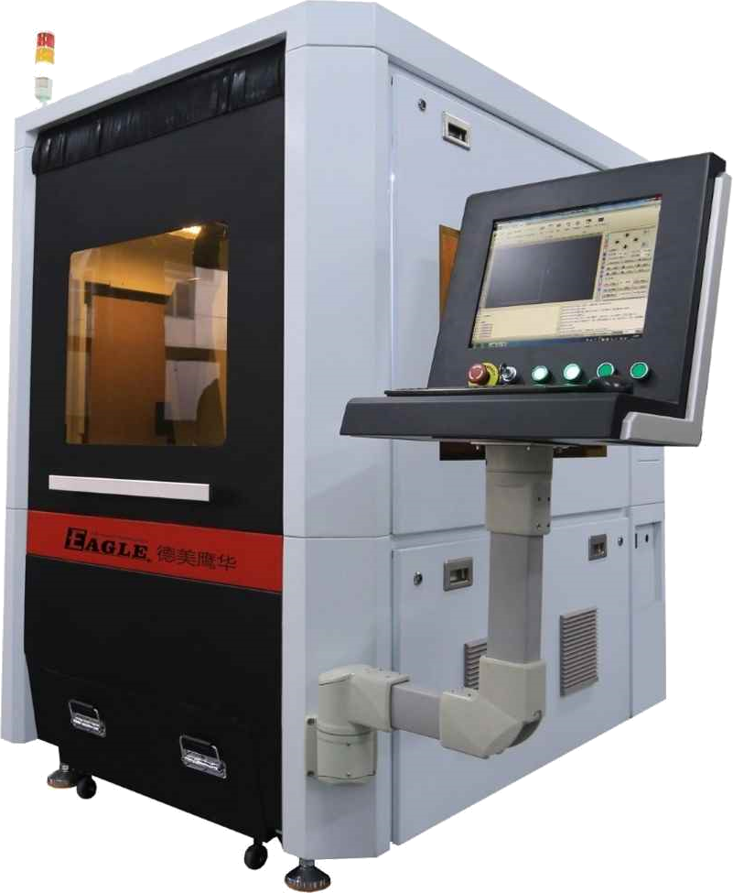
鹰华激光小课堂
X-6060 设备简介

Slide 2
课件内容摘要
本课程简要介绍 X-6060 光纤激光切割机的基本组成，以及各个组件的基本信息和功能，帮助用户快速了解和熟悉设备。
课程首先简要介绍了 X-6060 光纤激光切割机的各个附件，然后针对设备主体按系统功能划分一一进行讲解。通过本课程的学习，用户应了解 X-6060 光纤激光切割机的基本组成，以及各个组件的名称、基本信息和功能。
www.gueagle.com.cn

Slide 3
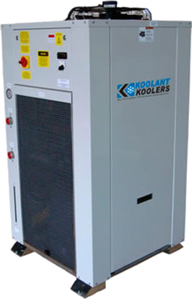
EAGLE LASER
设备组成
光纤激光切割机主体，包括机架、运动系统、激光系统和控制系统。
工业水冷机，用于冷却光纤激光器和专用切割头。
排风机用于排走切割时产生的烟尘，保持激光切割机内外部环境清洁，避免烟尘腐蚀损坏设备零部件，同时避免对人体产生危害。
辅助气体系统用于辅助光纤激光切割过程，帮助达到良好的切割效果。
www.gueagle.com.cn

Slide 4
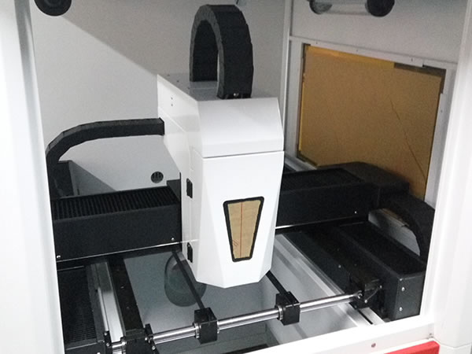
EAGLE LASER
机架主体
机架构成了光纤激光切割机的封闭加工环境，打开前盖可以看到内部加工空间。
工作区域尺寸为 600mm x 600mm 。工作台有两个支撑刀条，以及左右两个气动夹具，用于放置和固定金属板材。
工作区域下方为可拉出的漏斗，方便捡出切下的工件或废料。下方空间还可供异形工件直接落地放置。
www.gueagle.com.cn

Slide 5
EAGLE LASER
机架主体-续
工作区域左右两侧门板可打开，方便进行设备维护等工作。
设备右侧下方门板可打开，这里安装了设备的辅助气体控制装置和运动系统润滑装置。
设备后面上方门板可打开，这里安装了设备的电控系统部件。
设备后面下方门板可打开，这里安装了光纤激光器。
www.gueagle.com.cn

Slide 6
EAGLE LASER
运动系统
设备搭载了一套三维运动系统，包含安装在机架两侧的Y轴、架在Y轴上的X轴横梁，以及安装在X轴横梁上的Z轴，电机驱动器等部件安装在设备后面上方的电控箱内。
其中，X-Y轴由主控系统控制联动，Z轴由一套独立的电容调高器单独控制，加工时跟随金属板材自动上下移动，保持精确的焦距。
www.gueagle.com.cn

Slide 7
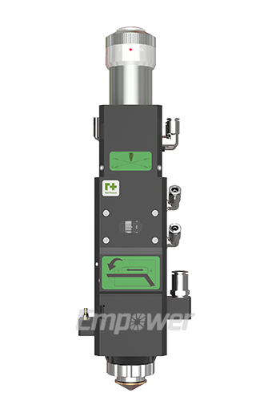
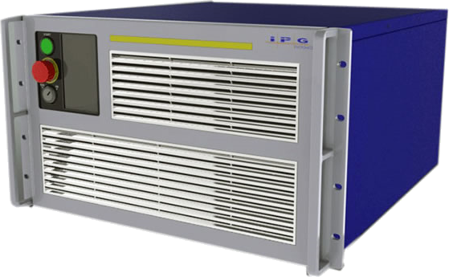
EAGLE LASER
激光系统
光纤激光器安装在机器后面下方的空间内，通过柔性光纤将激光传输至专用切割头，经过准直和聚焦后作用于工件表面。
www.gueagle.com.cn

Slide 8
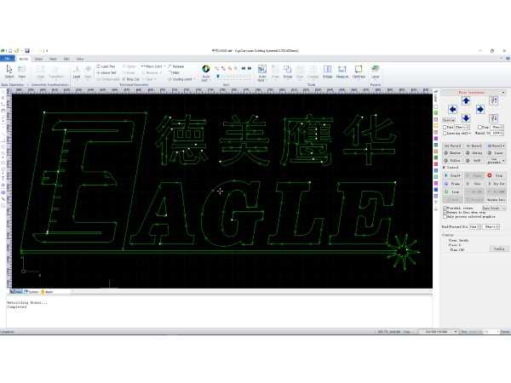
EAGLE LASER
控制系统
设备电控系统安装在设备后面上方的电控箱内，通过设备控制台上的按钮和电脑操作界面，以及遥控手柄进行控制和操作。
www.gueagle.com.cn

Slide 9
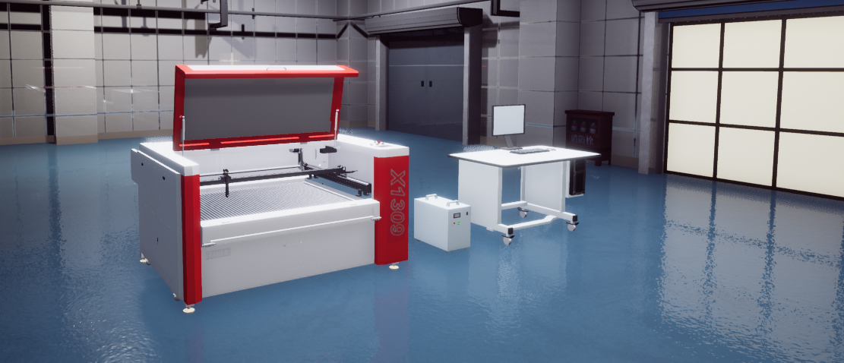
BEIJING GU EAGLE AUTOMATION CO.,LTD.
感谢观看
鹰华激光小课堂

